Slide 1



INFOTECH
Application de partage de projets

Slide 2
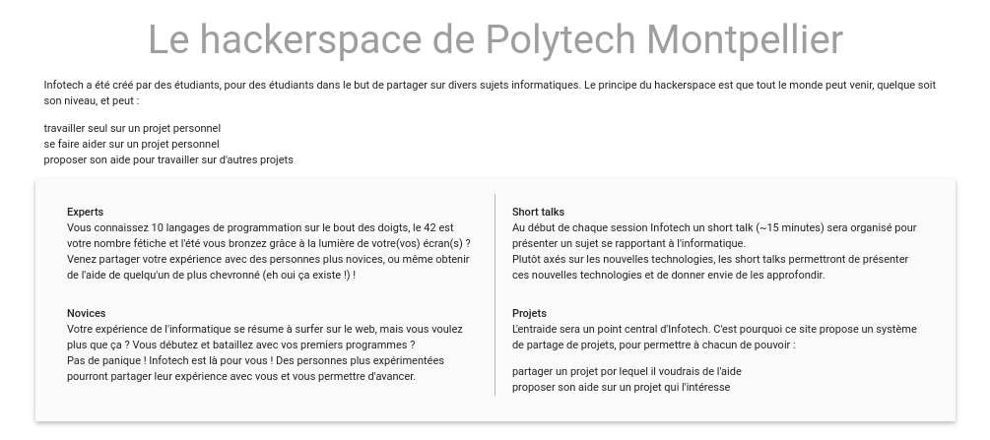
Contexte

Slide 3
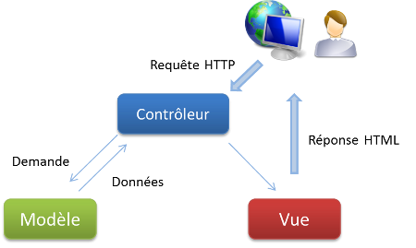

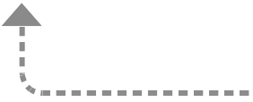
Architecture logicielle
BD
Serveur web

Slide 4



Technologies utilisées

Slide 5
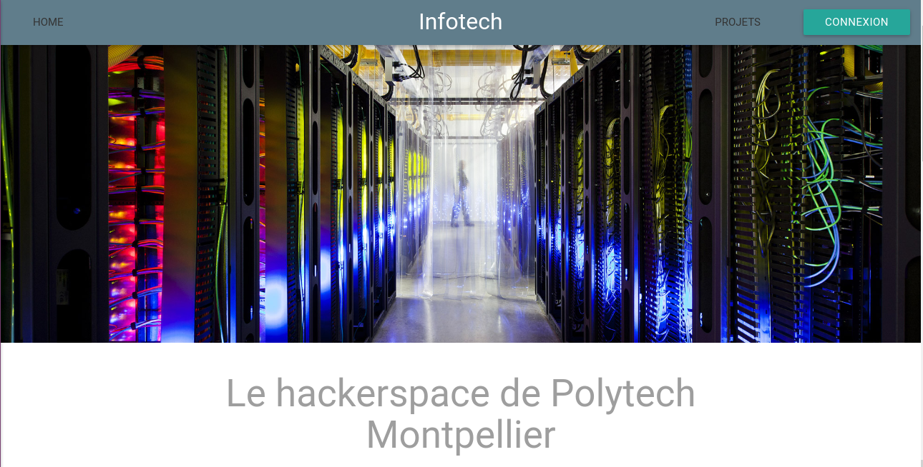
Démonstation

Slide 6
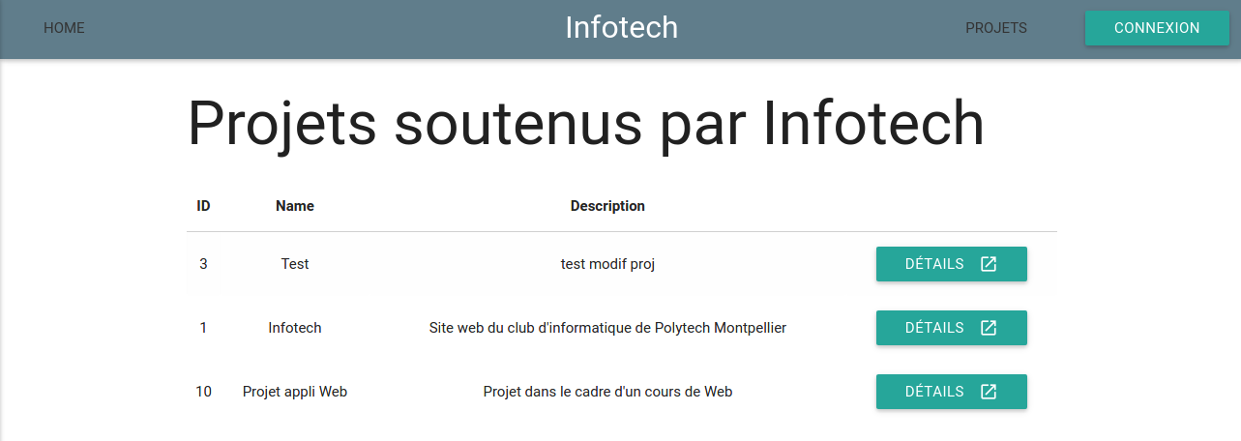
Fonctionnalités

Slide 7
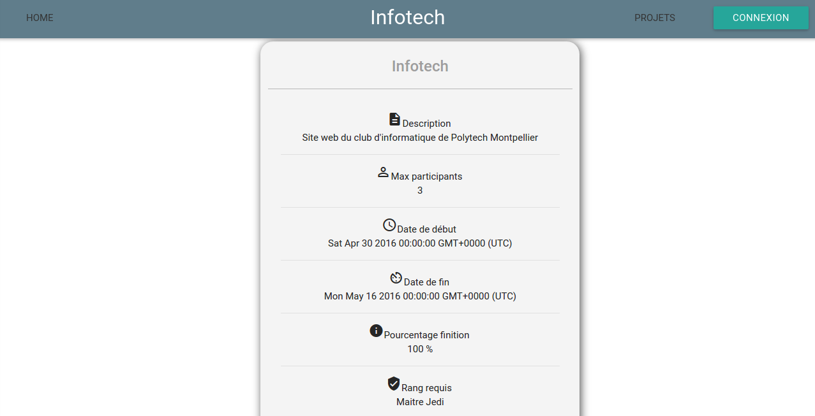
Fonctionnalités

Slide 8
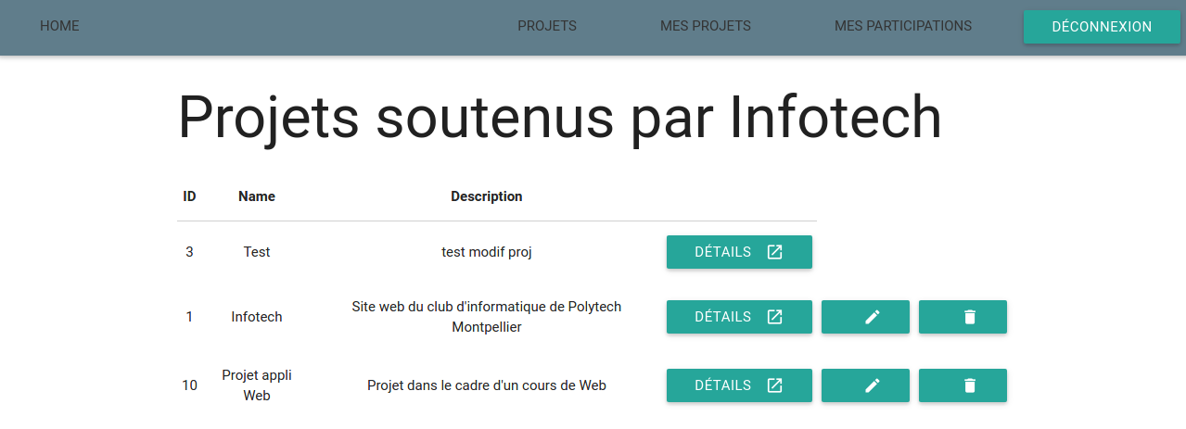
Fonctionnalités

Slide 9
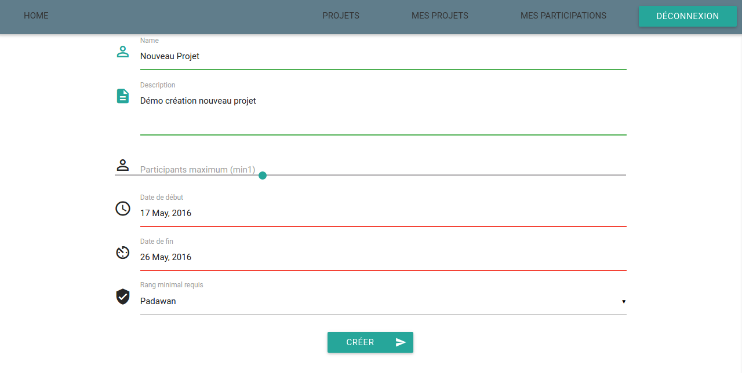
Fonctionnalités

Slide 10
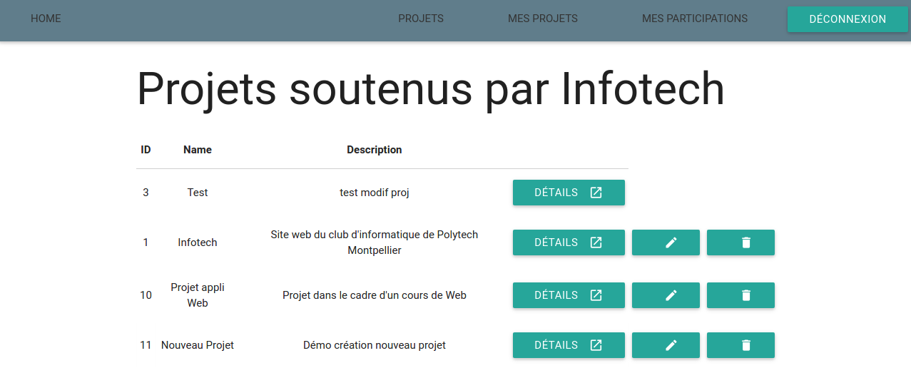
Fonctionnalités

Slide 11
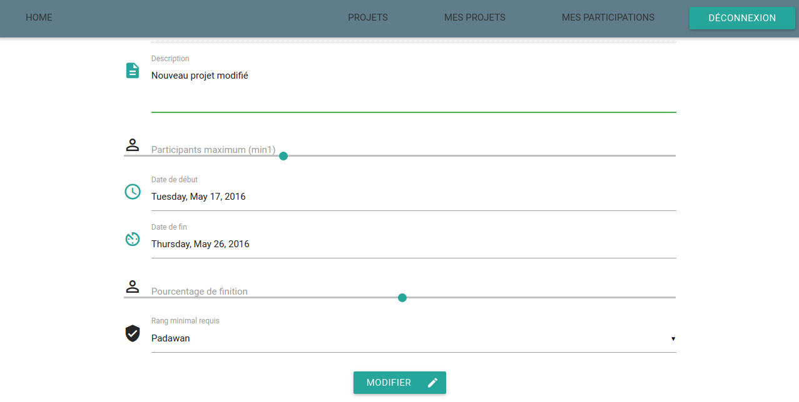
Fonctionnalités

Slide 12
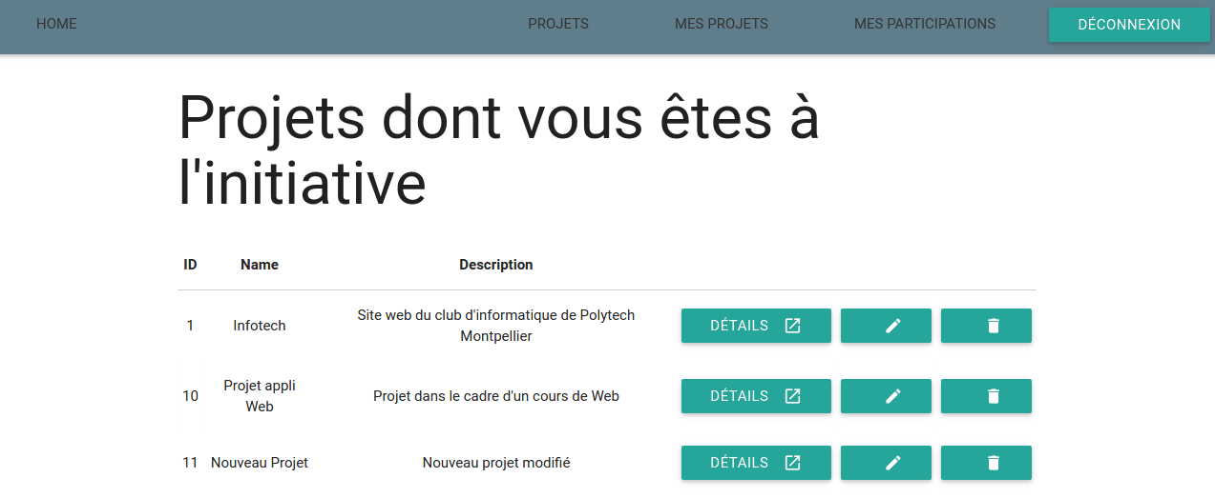
Fonctionnalités

Slide 13


Bilan
Gestion du temps
Faire des choix

Slide 14
Conclusion

